Slide 1
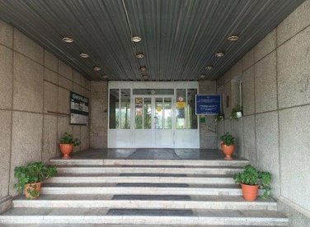
Анализ мониторинга удовлетворенности обучающихся
Директор института
агроэкологических
технологий
грубер В.В.
Красноярск, 2026

Slide 2
Направление подготовки:
44.03.04 Профессиональное обучение (по отраслям) - профиль Агрономия

Slide 3
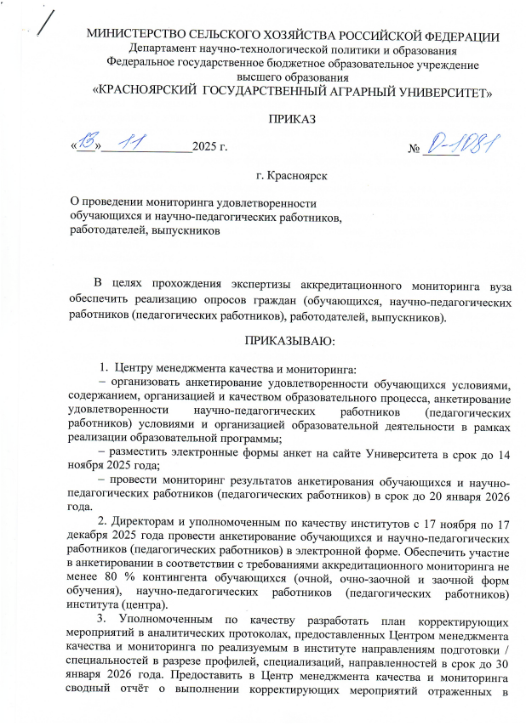
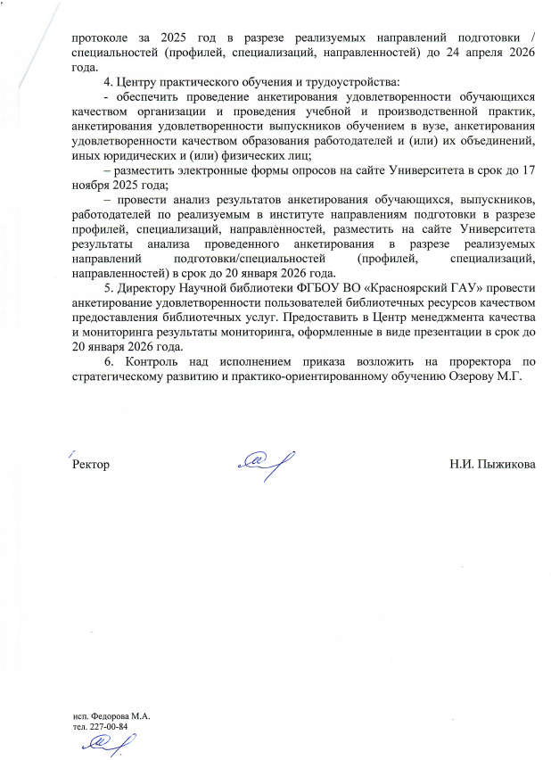
Нормативное и методическое регулирование
Приказ «О проведении мониторинга удовлетворенности обучающихся и научно-педагогических работников, работодателей, выпускников № О-1081 от 13.11.2025г.
17.11-17.12.2025г.
Не менее 80% обучающихся
Анонимность опроса

Slide 4
Качество образовательного процесса оценивалось по направлениям:
1. Удовлетворенность содержанием и организацией образовательного процесса
2. Удовлетворенность условиями реализации образовательного процесса
3. Общая удовлетворенность качеством предоставления образовательных услуг по программе
4. Оценка качества преподавания

Slide 5
Оценочная шкала результатов анкетирования
Степень удовлетворенности | Интервал оценки уровня удовлетворенности, %
Неудовлетворенность | 0- 50
Частичная неудовлетворенность | 51-65
Частичная удовлетворенность | 66- 80
Полная удовлетворенность | 81-100

Slide 6
№ | Вопросы респондентам | Средний балл | Оценка ур. удовлетв. %
1 | Удовлетворенность содержанием и организацией образовательного процесса
1.1. | Содержание образовательной программы соответствует современным требованиям (присутствуют все дисциплины, изучение которых, по Вашему мнению, необходимо в будущей профессиональной деятельности)? | 4,50 | 85,7
1.2. | Удовлетворяет сбалансированность соотношения теоретических и практических знаний при изучении дисциплин? | 4,52 | 85,7
1.3 | Удовлетворяет ли Вашим потребностям выделяемый объем времени, отведенный на лекционные занятия? | 4,60 | 85,7
1.4 | Удовлетворяет ли Вашим потребностям выделяемый объем времени, отведенный на практические занятия? | 4,55 | 85,7
1.5 | Внедрены в учебный процесс современные образовательные технологии (например, кейсы, проекты, деловые игры, онлайн-курсы и др.)? | 4,38 | 78,6
1.6 | Система промежуточной аттестации (зачеты/экзамены) является прозрачной и объективной (требования озвучены преподавателем перед началом изучения дисциплины)? | 4,31 | 73,8
1.7 | Удовлетворяет качество сопровождения самостоятельной работы студентов, уровень консультирования со стороны преподавателей? | 4,45 | 88,1

Slide 7
№ | Вопросы респондентам | Средний балл | Оценка ур. удовлетв. %
1.8 | Удовлетворены организацией и проведением учебных и производственных практик? | 4,43 | 83,3
1.9 | Удовлетворены организацией научно-исследовательской деятельности студентов (имеется возможность участия в конференциях, научных семинарах, т.д.)? | 4,55 | 85,7
2 | Удовлетворенность условиями реализации образовательного процесса
2.1 | Удовлетворены качеством подключения к Электронно-библиотечной системе из любой точки, где есть сеть Интернет как внутри Университета, так и вне его? | 4,40 | 78,6
2.2 | Учебный процесс обеспечен учебниками, учебными и методическими пособиями, научной литературой и т.д. в том числе имеющаяся в электронно-библиотечных системах вуза? | 4,62 | 88,1
2.3 | Оцените насколько полно Вас ознакомили с размещением учебно-методических материалов по образовательной программе в электронно-информационной образовательной системе вуза (наличие учебных планов, рабочих программ дисциплин, программ практик и пр.) | 4,60 | 85,7
2.4 | Удовлетворены качеством аудиторий / лабораторий, фондов читального зала библиотеки, оборудования? | 4,40 | 83,3

Slide 8
№ | Вопросы респондентам | Средний балл | Оценка ур. удовлетв. %
2.5 | Удовлетворены качеством помещения для самостоятельной работы (Вы имеете свободный доступ в эти помещения, они оснащены компьютерной техникой с выходом в сеть «Интернет», подключены к Электронно-библиотечной системе, имеется доступ к профессиональным базам и пр.)? | 4,55 | 85,7
2.6 | Удовлетворены информацией размещенной на сайте Университета (расписание, банковские реквизиты, учебные планы направления подготовки, графики пересдач, лицензия, свидетельство об аккредитации, рабочие программы дисциплин (практики), проведение внеучебных мероприятий и т.д.)? | 4,60 | 88,1
2.7 | Удовлетворены наличием и понятностью навигации внутри Университета? | 4,71 | 92,9
2.8 | Удовлетворены комфортностью условий предоставления образовательных услуг (наличие и доступность санитарно-гигиенических помещений; санитарное состояние помещений)? | 4,43 | 81,0
2.9 | Удовлетворены зонами отдыха (ожидания) в корпусах Университета? | 4,40 | 83,3
2.10 | Удовлетворены доброжелательностью и вежливостью работников Университета, обеспечивающих непосредственное оказание образовательной услуги (преподаватели, воспитатели, коменданты общежитий, тренеры, инструкторы)? | 4,55 | 85,7

Slide 9
№ | Вопросы респондентам | Средний балл | Оценка ур. удовлетв. %
3 | Общая удовлетворенность качеством предоставления образовательных услуг по программе
3.1 | Оцените возможность творческого самовыражения/развития (спортивных, культурных и др. секций) | 4,60 | 88,1
3.2 | Оцените оперативность и результативность реагирования на Ваши запросы (на кафедру, в деканат, к руководству вуза) | 4,55 | 88,1
3.3 | Насколько Вы удовлетворены содержанием (наполненностью материалами) учебных дисциплин размещенных на платформе LMS Moodle? | 4,50 | 83,3
3.4 | Насколько Вы удовлетворены тем, что обучаетесь ФГБОУ ВО Красноярский ГАУ и на данном направлении подготовки (специальности)? | 4,48 | 85,7
4 | Оценка качества преподавания (по трем дисциплинам)
4.1 | Актуальность и полезность содержания дисциплины (лекций, практических занятий) | 4,77 | 96,0
4.2 | Доступность и ясность изложения материала преподавателем | 4,79 | 96,0
4.3 | Объективность и прозрачность системы оценивания | 4,70 | 93,7
4.4 | Качество учебно-методических материалов (конспекты, презентации, аналитическая база и т.д.) | 4,79 | 95,2
4.5 | Практическая ориентированность (связь с будущей профессией) | 4,64 | 88,9

Slide 10
№ | Вопросы респондентам | Средний балл | Оценка ур. удовлетв. %
5 | Рекомендации
5.1 | Готовы ли Вы рекомендовать данную образовательную организацию родственникам и знакомым (или могли бы Вы ее рекомендовать, если бы была возможность выбора образовательной организации)? |  | 92,9% да
Уровень удовлетворенности обучающихся по ОПОП
 |  |  | 86,8 Полная удовлетворенность

Slide 11
План мероприятий по повышению удовлетворенности обучающихся качеством образовательного процесса
№ | Мероприятие | Сроки реализации
1 | На организационных собраниях знакомить студентов с особенностями программы и осуществлять контроль за соответствием структуры программы. | Сентябрь В течение года
2 | Информировать студентов об объеме часов, отводимых на лекции и на самостоятельную работу. Осуществлять контроль за соответствием объема времени, отведенного на лекционные занятия. | На первом занятии дисциплины В течение года
3 | Осуществлять контроль за обеспечением учебного процесса учебниками и иными пособиями в электронной форме. | В течение года
4 | Осуществлять контроль за качеством сопровождения самостоятельной работы студентов. Постоянно расширять информационный блок самостоятельной работы в электронной системе. | В течение года

Slide 12
№ | Мероприятие | Сроки реализации
5 | Осуществлять контроль за качеством подключения к ЭБС из любой точки, где есть Интернет. Своевременно реагировать на неисправности. | В течение года
6 | Осуществлять контроль за качеством проведения учебных и производственных практик. Вести разъяснительные беседы с преподавателями и работодателями. | Май-июнь
7 | Осуществлять контроль за организацией научно-исследовательской деятельности студентов. Вовлекать студентов в научную работу с младших курсов. | В течение года
8 | Осуществлять контроль за качеством и наполнением учебных аудиторий и оборудования. | В течение года
9 | Осуществлять контроль за наличием и состоянием помещений для самостоятельной работы студентов. | В течение года
10 | Осуществлять контроль за наличием и состоянием лабораторного оборудования. Своевременно обновлять материально-техническую базу. | В течение года

Slide 13
№ | Мероприятие | Сроки реализации
11 | Осуществлять контроль за возможностью оценивания учебного процесса и работы преподавателей. Поднимать вопросы на старостате. | В течение года
12 | В начале года на организационных собраниях рассказывать студентам о возможностях творческого, спортивного роста и самовыражения. | В течение года
13 | Совершенствовать работу по популяризации направления подготовки. Осуществлять контроль за качеством работы института в целом и отдельных преподавателей. | В течение года
14 | Осуществлять контроль за организацией проведения консультаций | В течение года
15 | Своевременно обновлять информацию, размещенную на стендах организации | В течение года

Slide 14
№ | Мероприятие | Сроки реализации
16 | Своевременно обновлять информацию, размещенную на сайте вуза. | В течение года
17 | Осуществлять контроль за результативностью реагирования на запросы студентов. | В течение года
18 | Осуществлять контроль за взаимодействием дистанционными способами. | В течение года
19 | Поддерживать состояние навигации внутри института | В течение года
20 | Осуществлять контроль за содержанием учебных дисциплин на платформе Moodle. | Сентябрь Январь
21 | Совершенствовать работу с ППС и персоналом института с целью поддержания доброжелательных и вежливых взаимоотношений со студентами. | В течение года

